Slide 1

reactjs实践开发之预研

Slide 2
一、react简介
二、react四个概念
三、react主要知识
四、react路由

Slide 3

一、react简介
React是Facebook开源的一个用于构建用户界面的Javascript库，已经 应用于Facebook及旗下Instagram。
和庞大的AngularJS不同，React专注于MVC架构中的V，即视图。 这使得React很容易和开发者已有的开发栈进行融合。
React顺应了Web开发组件化的趋势。应React时，你总是应该从UI出发抽象出不同的组件，然后像搭积木一样把它们拼装起来

Slide 4
二、react四个概念
1. Virtual DOM
虚拟DOM是React的基石。
之所以引入虚拟DOM，一方面是性能的考虑。Web应用和网站不同，一个Web应用 中通常会在单页内有大量的DOM操作，而这些DOM操作很慢。
在React中，应用程序在虚拟DOM上操作，这让React有了优化的机会。简单说， React在每次需要渲染时，会先比较当前DOM内容和待渲染内容的差异， 然后再决定如何最优地更新DOM。这个过程被称为reconciliation。
除了性能的考虑，React引入虚拟DOM更重要的意义是提供了一种一致的开发方式来开发服务端应用、Web应用和手机端应用：
因为有了虚拟DOM这一层，所以通过配备不同的渲染器，就可以将虚拟DOM的内容 渲染到不同的平台。而应用开发者，使用JavaScript就可以通吃各个平台了。

Slide 5
2. React 组件
2.1组件化的概念
所谓组件，即封装起来的具有独立功能的UI部 件。React推荐以组件的方式去重新思考UI构成，将UI上每一个功能相对独立的模块定义成组件，然后将小的组件通过组合或者嵌套的方式构成大的组件， 最终完成整体UI的构建。
2.1组件化开发特性
（1）可组合
（2）可重用
（3）可维护
（4）可测试

Slide 6
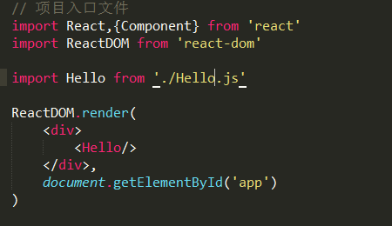
2.3组件的定义
2.3.1组件的渲染
ReactDOM.render 是 React 的最基本方法，用于将模板转为 HTML 语言，并插入指定的 DOM 节点。

Slide 7
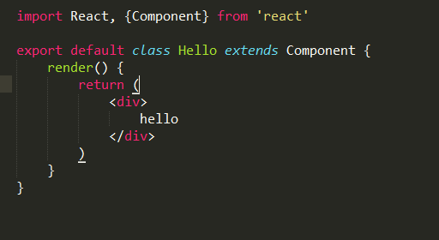
2.3.2 定义组件
注意事项：你的React组件名称的首字母应当大写

Slide 8
3.Jsx语法
3.1什么是jsx
在用React写组件的时候，通常会用到JSX语法，粗看上去，像是在Javascript代码里直接写起了XML标签，实质上这只是一个语法糖，每一个 XML标签都会被JSX转换工具转换成纯Javascript代码，当然你想直接使用纯Javascript代码写也是可以的，只是利用JSX，组件的结 构和组件之间的关系看上去更加清晰
3.2 jsx语法的使用
HTML 语言直接写在 JavaScript 语言之中，不加任何引号，这就是jsx语法，它允许 HTML 与 JavaScript 的混写。
JSX 的基本语法规则：
遇到 HTML 标签（以 < 开头），就用 HTML 规则解析；遇到代码块（以 { 开头），就用 JavaScript 规则解析。

Slide 9
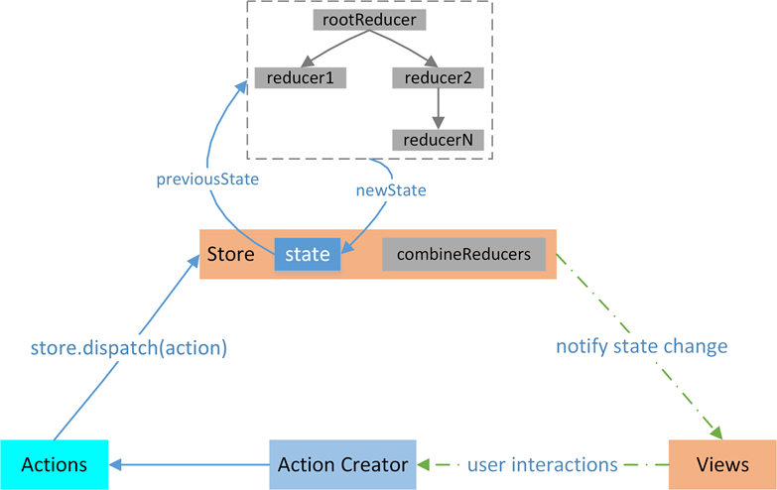
4.Data Flow（单向数据流）
在React中，数据流是自上而下单向的从父节点传递到子节点，所以组件是简单且容易把握的，他们只需要从父节点提供的props中获取数据并渲染即可。如果顶层组件的某个prop改变了，React会递归地向下遍历整棵组件数，重新渲染所有使用这个属性的组件。
在开发一些复杂的应用时，使用redux去管理状态
http://cn.redux.js.org/

Slide 10
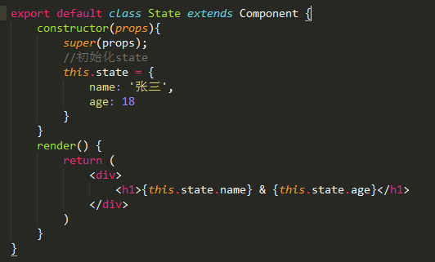
三、React主要知识
1.视图相关概念
Props 属性，解决了view的定义问题，即语义描述
State 状态，是view的有穷状态机，根据状态决定组件ui和行为
Event 事件，是view里元素的行为

Slide 11
2.Jsx语法详解
2.1支持的标签和属性
（1）并不是所有的html标签和属性都能在jsx语法中使用
（2）基本上你能用到的标签的属性，jsx语法都支持
（3）所有的属性都是驼峰命名的，有些特殊的属性需要注意， class 属性和 for 属性分别改为 className 和 htmlFor
2.2.属性扩散
有时候你需要给组件设置多个属性，你不想一个个写下这些属性，或者有时候你甚至不知道这些属性的名称，这时候 spread attributes 的功能就很有用了。
属性也可以被覆盖，写在后面的属性值会覆盖前面的属性。
2.3注释
在 JSX 里使用注释也很简单，就是沿用 JavaScript，唯一要注意的是在一个组件的子元素位置使用注释要用 {} 包起来

Slide 12
3.React API
2.1顶层api
http://facebook.github.io/react/docs/top-level-api.html
2.2.组件api
https://facebook.github.io/react/docs/react-component.html

Slide 13
4.组件的生命周期
4.1组件的生命周期分为三个状态
Mounting：已插入真实 DOM
Updating：正在被重新渲染
Unmounting：已移出真实 DOM
4.2 处理函数
React 为每个状态都提供了两种处理函数，will函数在进入状态之前调用，did 函数在进入状态之后调用，三种状态共计五种处理函数。
componentWillMount()
componentDidMount()
componentWillUpdate(object nextProps, object nextState)
componentDidUpdate(object prevProps, object prevState)
componentWillUnmount()
此外，React 还提供两种特殊状态的处理函数。
componentWillReceiveProps(object nextProps)：已加载组件收到新的参数时调用
shouldComponentUpdate(object nextProps, object nextState)：组件判断是否重新渲染时调用

Slide 14
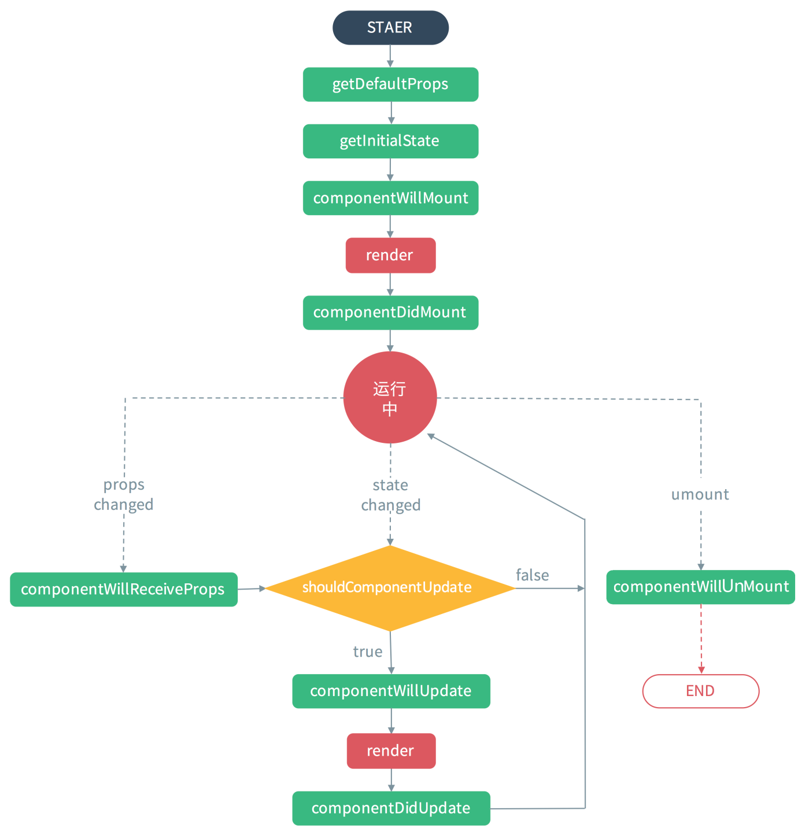
4.3函数调用顺序图

Slide 15
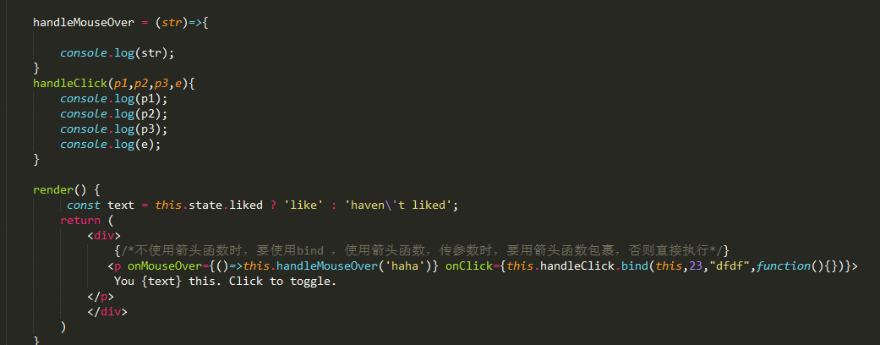
5.事件处理
5.1 使用
5.2 参数的传递
5.3 React支持的事件列表
http://reactjs.cn/react/docs/events.html

Slide 16
5.Dom操作
5.1.方法一、findDOMNode() 方法
5.2 方法二、refs属性
通过在要引用的 DOM 元素上面设置一个 ref 属性指定一个名称，然后通过 this.refs.name 来访问对应的 DOM 元素。
如果 ref 是设置在原生 HTML 元素上，它拿到的就是 DOM 元素，如果设置在自定义组件上，它拿到的就是组件实例，这时候就需要通过 findDOMNode 来拿到组件的 DOM 元素。
注意事项：
你可以使用 ref 到的组件定义的任何公共方法，比如 this.refs.myTypeahead.reset()
Refs 是访问到组件内部 DOM 节点唯一可靠的方法
Refs 会自动销毁对子组件的引用（当子组件删除时）
不要在 render 或者 render 之前访问 refs
不要滥用 refs，比如只是用它来按照传统的方式操作界面 UI：找到 DOM -> 更新 DOM

Slide 17
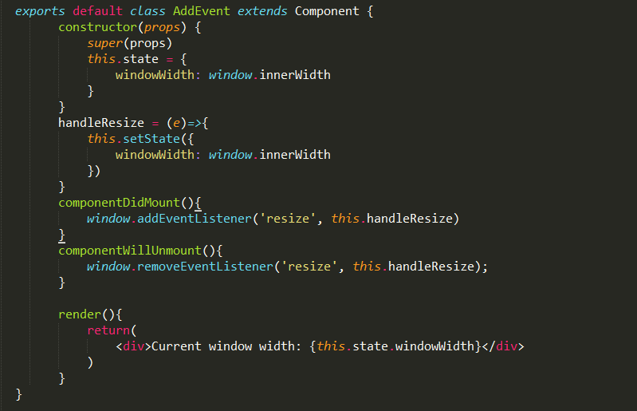
6.组件的DOM事件监听
如何给 DOM 元素绑定 React 未提供的事件

Slide 18
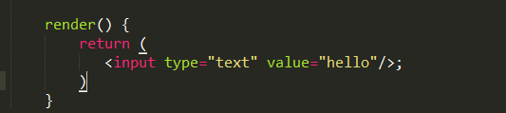
6.表单
6.1状态属性
表单元素有这么几种属于状态的属性：
value，对应 <input> 和 <textarea> 所有
checked，对应类型为 checkbox 和 radio 的 <input> 所有
selected，对应 <option> 所有
6.2 受控组件
对于设置了对应“状态属性“值的表单元素就是受控表单组件
一个受控的表单组件，它所有状态属性更改涉及 UI 的变更都由 React 来控制（状态属性绑定 UI）。比如上面代码里的 <input> 输入框，用户输入内容，用户输入的内容不会显示（输入框总是显示状态属性 value 的值 hello），这有点颠覆我们的认知了，所以说这是受控组件，不是原来默认的表单元素了。
如果你希望输入的内容反馈到输入框，就要用 onChange 事件改变状态属性 value 的值：

Slide 19
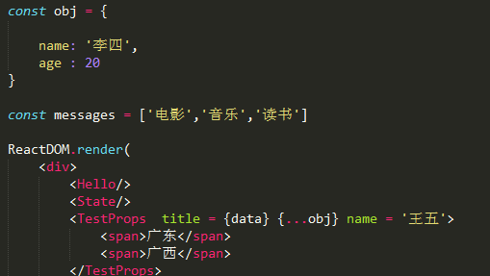
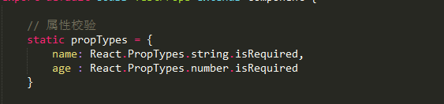
7.propsType
属性校验
对从父组件传过来的属性进行校验
https://facebook.github.io/react/docs/typechecking-with-proptypes.html

Slide 20
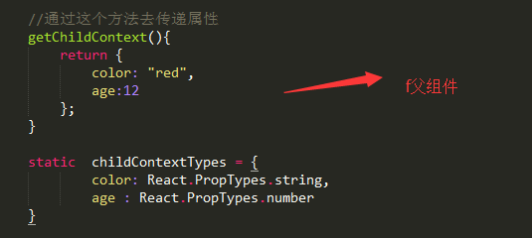
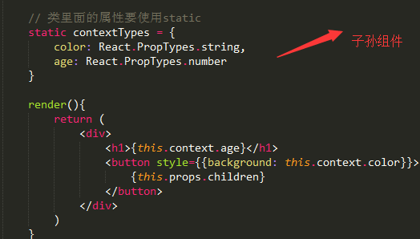
8.Context
用于父组件向子孙组件传递属性

Slide 21
四、react路由
1.react-router简介
React Router 是一个基于 React之上的强大路由库，它可以让你向应用中快速地添加视图和数据流，同时保持页面与 URL 间的同步
学习网址：http://react-guide.github.io/react-router-cn/
Es5和es6 对比： http://www.tuicool.com/articles/equ2my

Slide 22
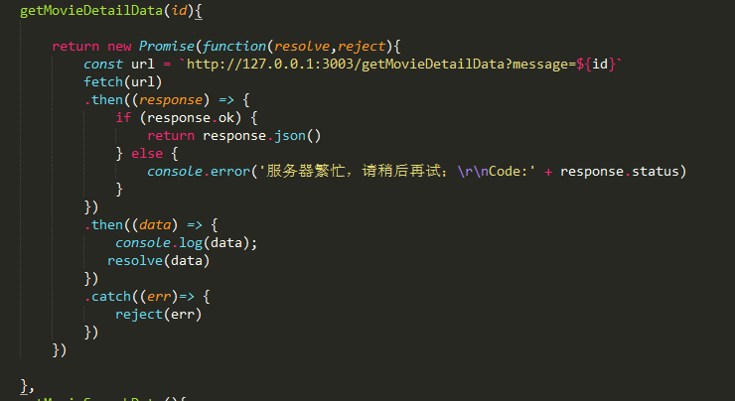
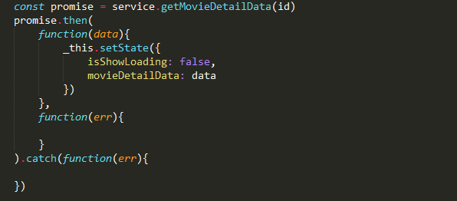
数据请求
使用fetch
https://segmentfault.com/a/1190000003810652

Slide 23
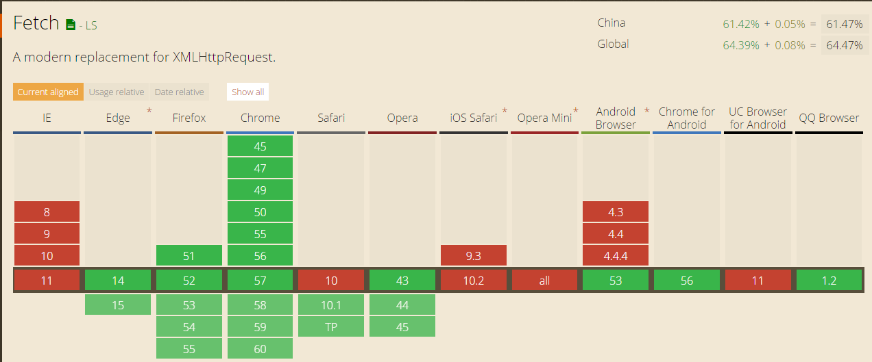

Slide 24
获取react常用的插件网址
https://js.coach/react/react-infinite
https://react.parts/native
开发工具
React-devtools

